Slide 1
PROYECTO
ANSUS BOLERAS
Esta presentación es una breve guía del funcionamiento y del diseño del proyecto. Para obtener información más completa se recomienda leer la documentación adjunta.
Autores:
Andrea Peña Calvin
Jesús Sánchez Granado

Slide 2
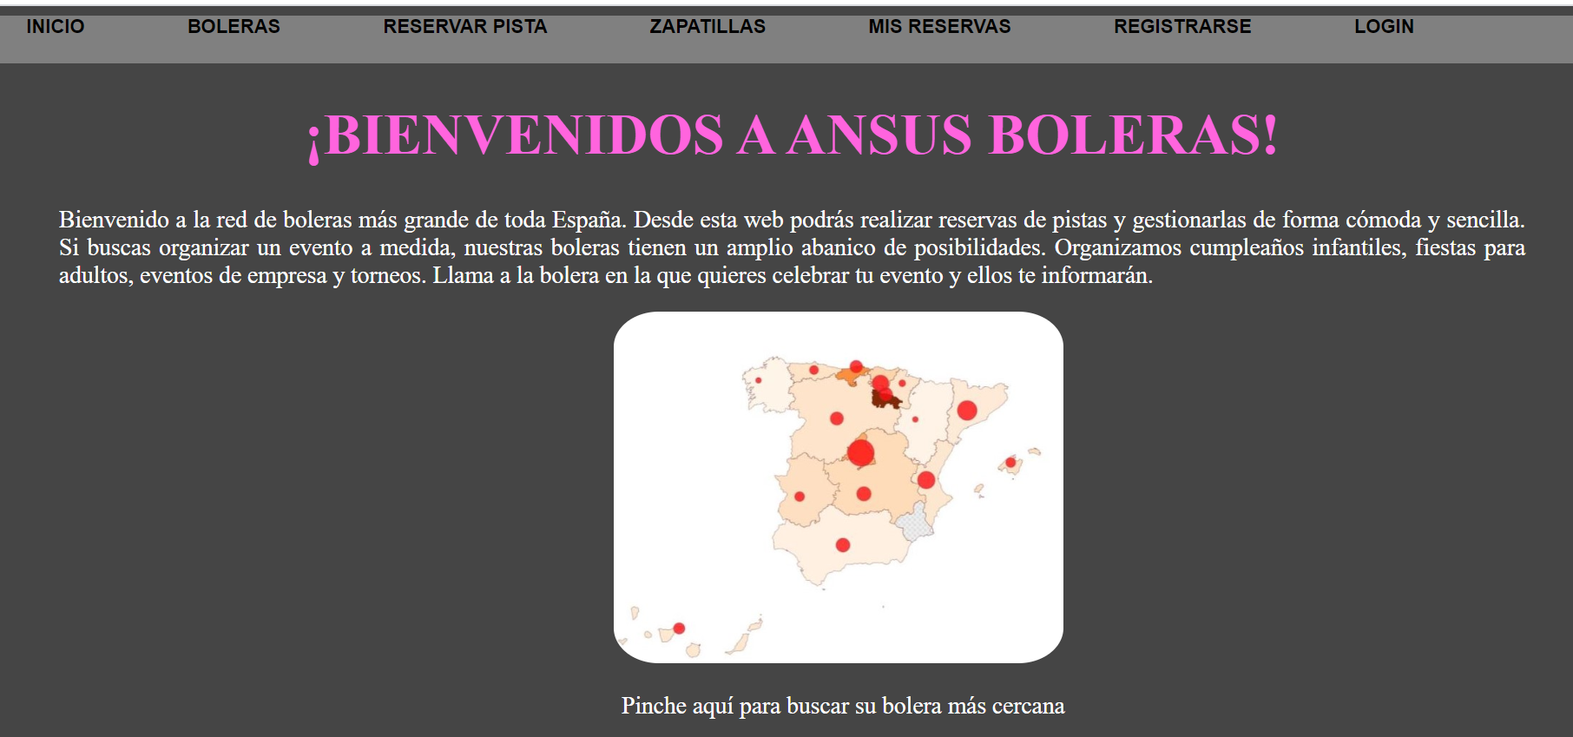
GUÍA DE USUARIO
Para empezar tenemos la pantalla de inicio, donde se muestra un pequeño saludo y aparece una foto en la que si se hace click permite buscar boleras según su localización.

Slide 3
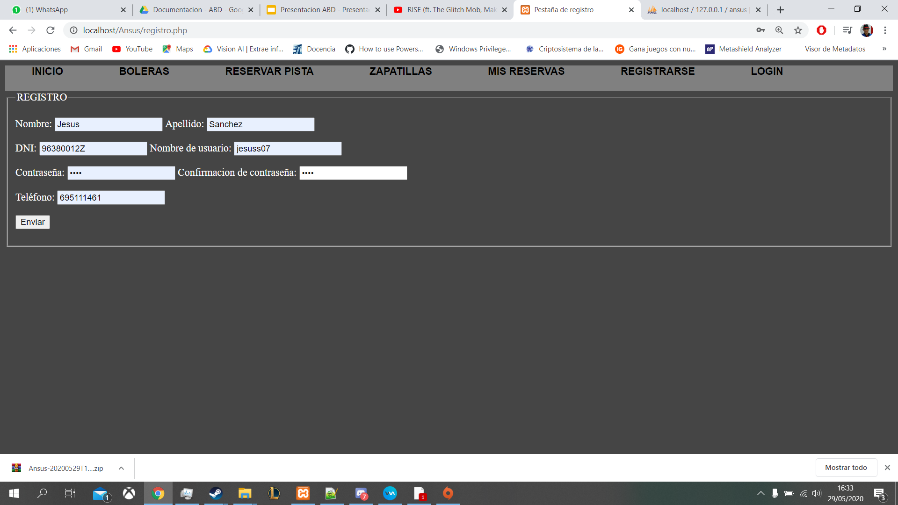
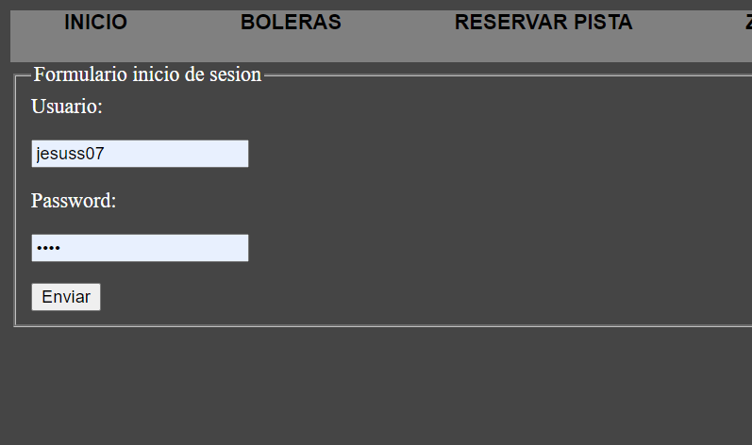
GUÍA DE USUARIO
Si desde la pestaña de inicio se pulsa sobre “Registrarse”, aparecerá un formulario con el que crear una nueva cuenta de usuario.
Si ya se ha creado la cuenta, se puede pulsar sobre “Login” e iniciar sesión.
Registro
Inicio de sesión

Slide 4
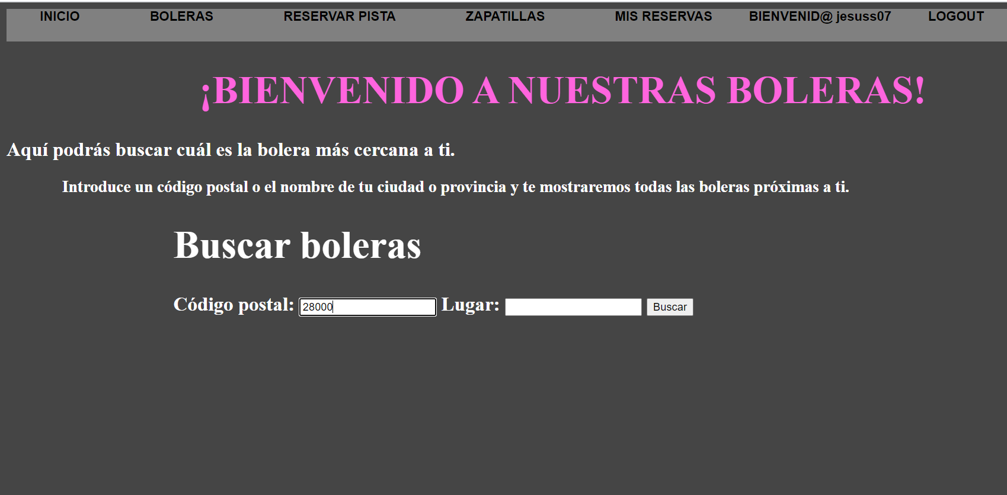
GUÍA DE USUARIO
En la pestaña boleras tendremos un buscador en el cual podemos introducir el código postal o el nombre de la ciudad en la que queremos encontrar una bolera. Si la búsqueda se realiza por código postal y no se encuentran resultados, se mostrarán como sugerencia las boleras que estén en la misma provincia.

Slide 5
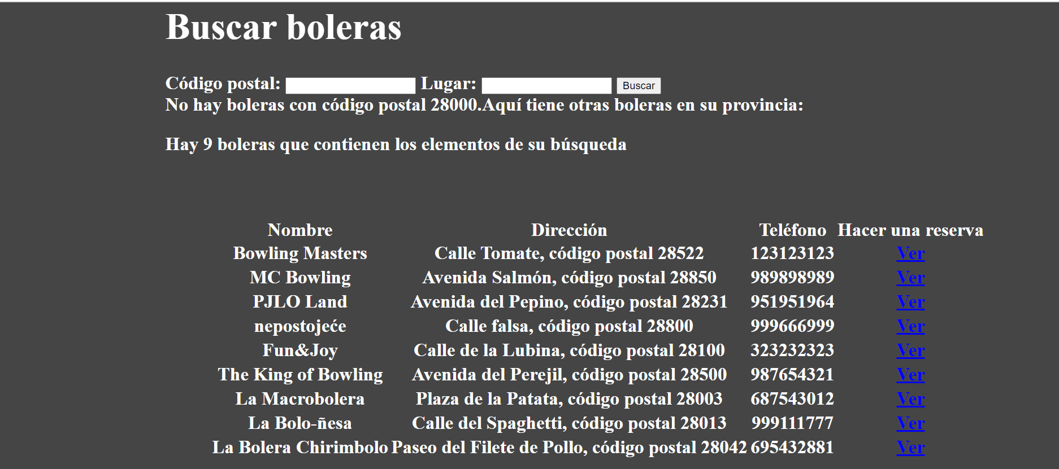
GUÍA DE USUARIO
Si la búsqueda tiene éxito aparecerá la bolera que cumpla con los parámetros de búsqueda. En caso de fallo, se mostrarán las boleras que se encuentren en esa provincia. En ambos casos aparece un enlace para acceder a cada bolera.

Slide 6
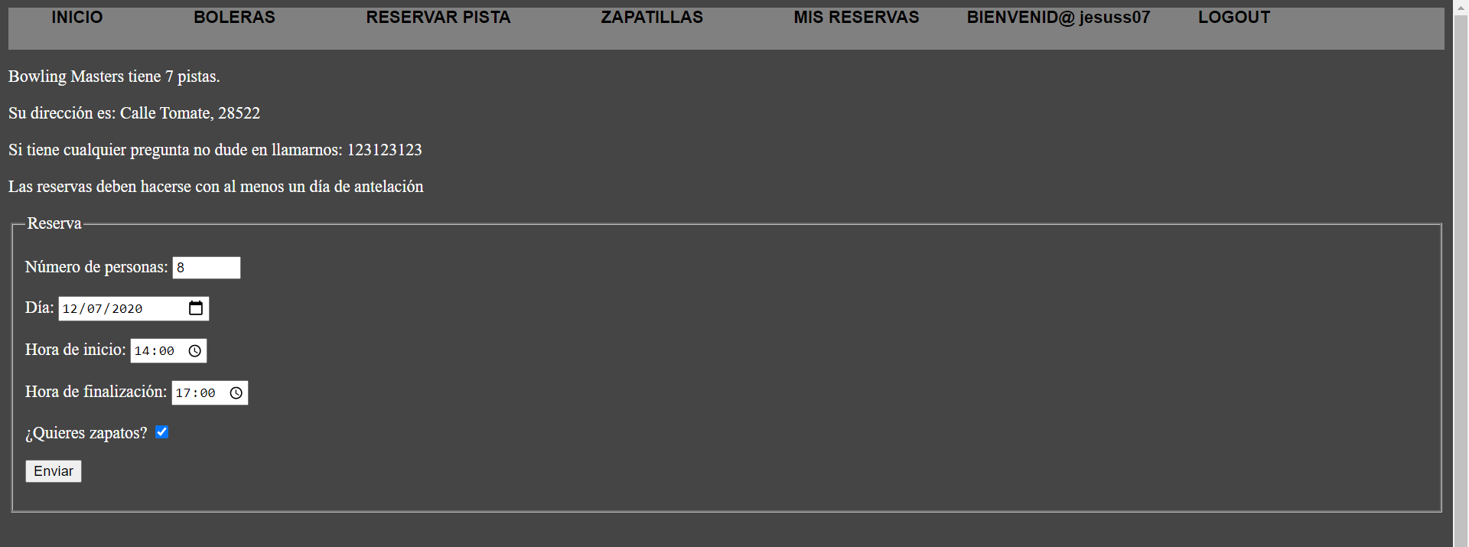
GUÍA DE USUARIO
Si hacemos click en uno de los enlaces que aparecen en la diapositiva anterior, nos llevará a la pestaña de la bolera para que podamos realizar una reserva.

Slide 7
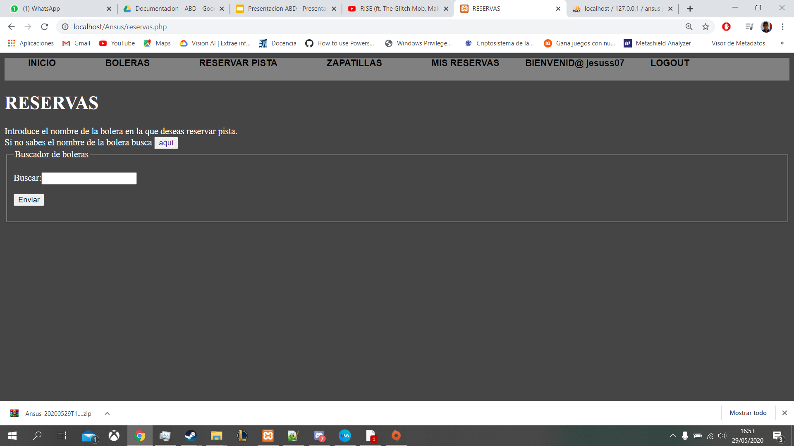
GUIA DE USUARIO
También podríamos haber llegado hasta la pestaña anterior pulsando en el apartado “Reservar pista” de la cabecera. Esta opción permite buscar la bolera por nombre, o si no lo conocemos, volver a buscar por localización.

Slide 8
GUÍA DE USUARIO
Cuando se realiza una reserva, nos permite marcar la opción de reservar zapatos. Si hemos marcado esa opción, podremos especificar el número de zapatos de cada talla que necesitamos accediendo al apartado “zapatillas”.

Slide 9
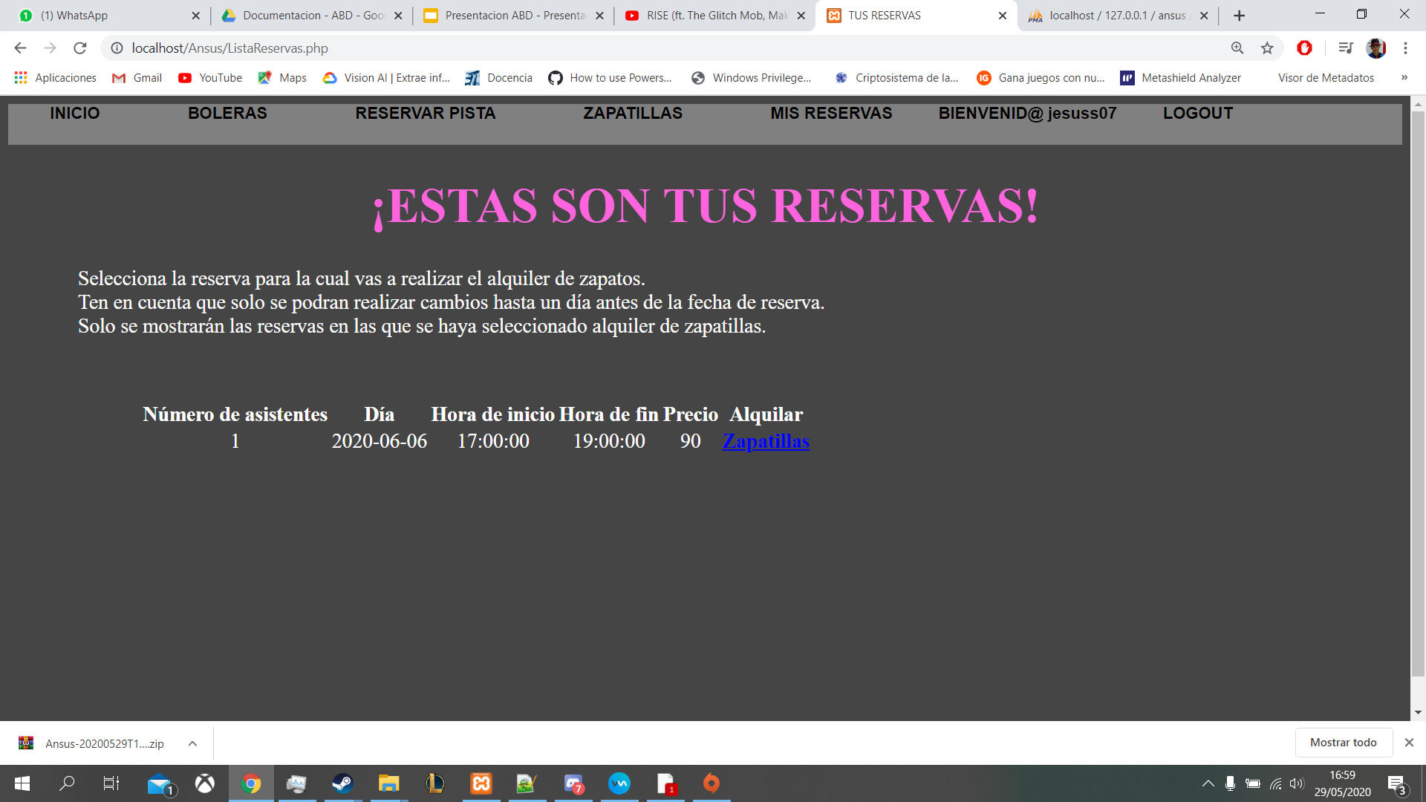
GUÍA DE USUARIO
La página zapatillas mostrará una lista con todas las reservas futuras para las que hemos querido reservar zapatos. Pulsando sobre zapatillas podremos especificar su cantidad y talla.

Slide 10
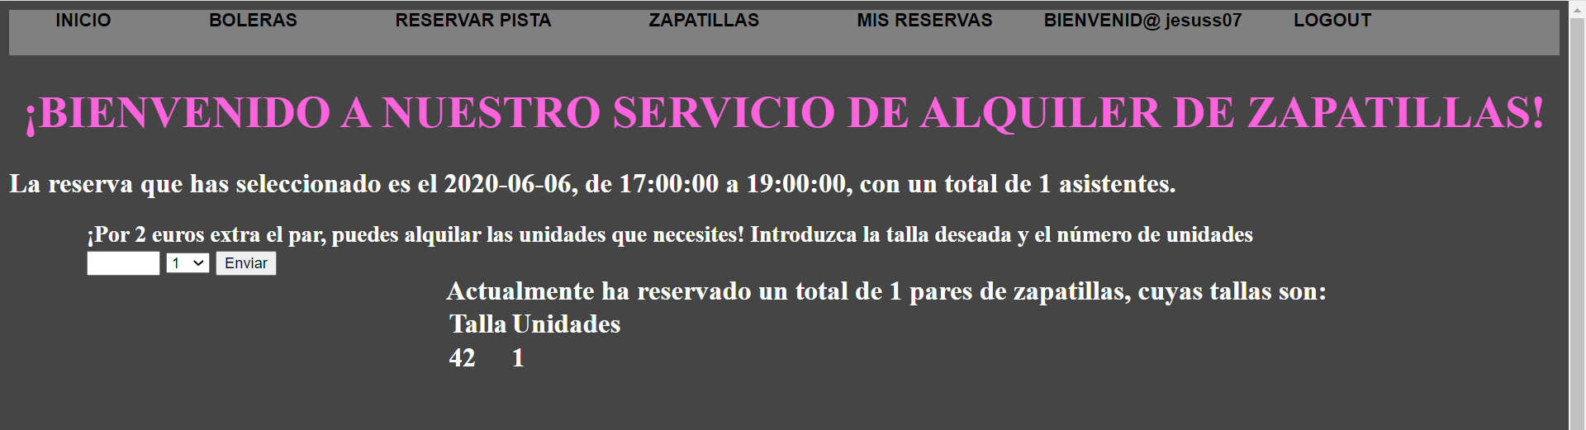
GUÍA DE USUARIO
Al acceder a la reserva desde zapatillas, se puede seleccionar la talla y el número de unidades de esta que necesitamos, así como ver las zapatillas que ya se han alquilado.

Slide 11

GUÍA DE USUARIO
Por último, podremos acceder a la sección de “mis reservas ” para modificarlas o cancelarlas.

Slide 12
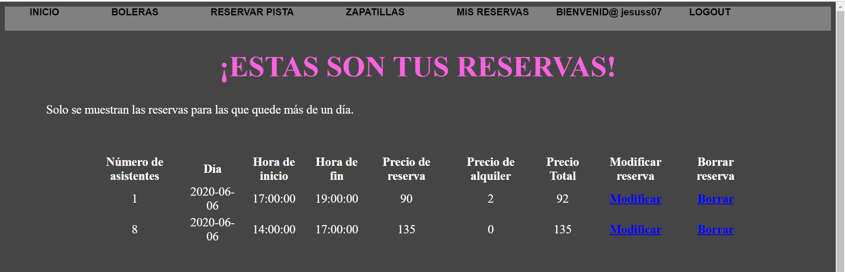
GUÍA DE USUARIO
En mis reservas se mostrarán todas las reservas para las que quede más de un día.

Slide 13
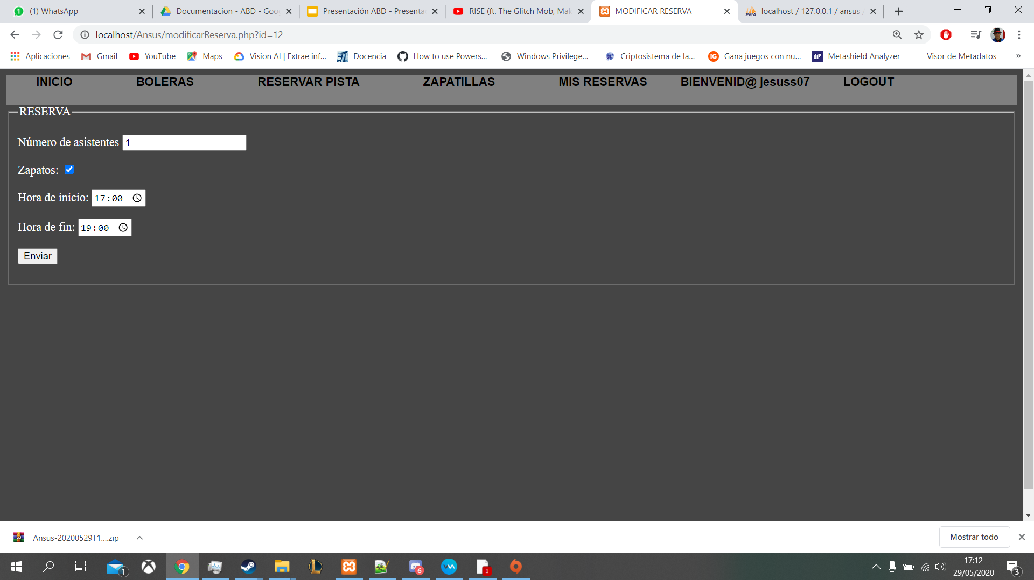
GUÍA DE USUARIO
Si elegimos la opción de “borrar” se eliminará la reserva, pero si elegimos “modificar” nos mostrará el siguiente formulario con los campos de la reserva que se pueden modificar:

Slide 14
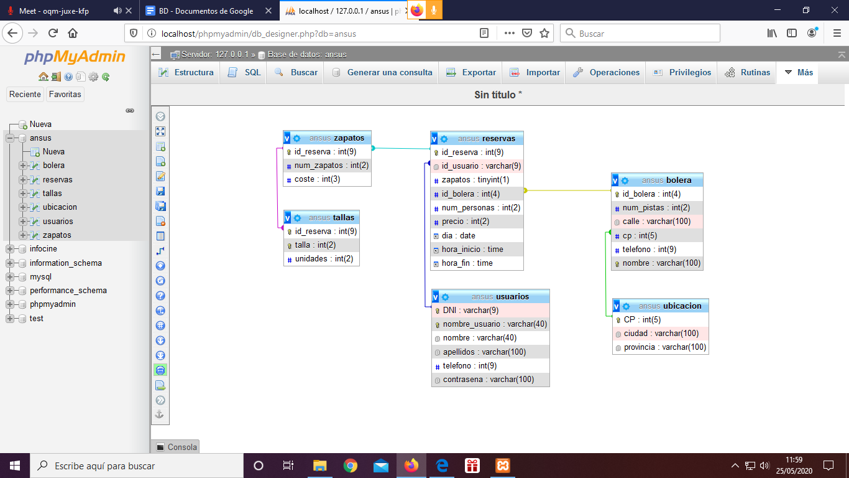
Base de datos
Diagrama UML

Slide 15
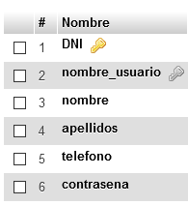
Tabla usuarios
La tabla usuarios guarda la información de cada uno de los usuarios de la plataforma. Como varias personas pueden llamarse igual y el número de teléfono puede variar en el tiempo, la clave primaria de cada usuario es su DNI. Por comodidad para el usuario a la hora de hacer login, estos pueden elegir al registrarse un apodo único que les identifica y con el que pueden iniciar sesión.

Slide 16
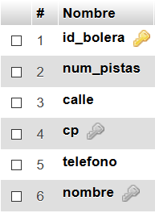
Tabla bolera
Contiene la información relativa a las boleras que pertenecen al grupo “Ansus Boleras”.
El campo cp se usa para conocer la localización de la bolera en cuestión.
El nombre de la bolera es único.

Slide 17
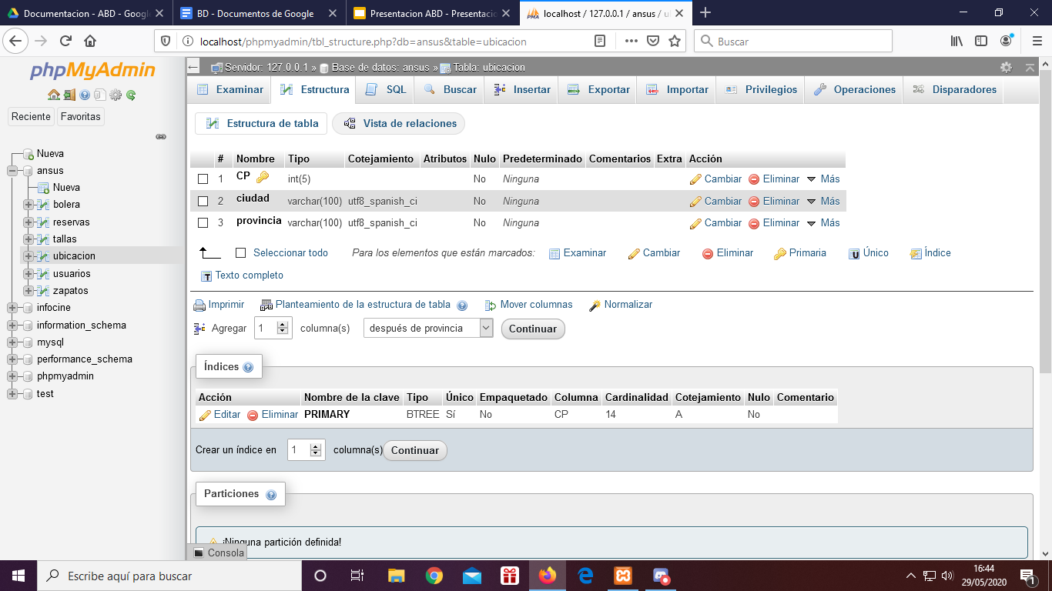
Tabla ubicación
En esta tabla se almacena la información de las localidades en las que “Ansus Boleras” tiene establecimientos.
El campo CP es la clave primaria de esta tabla, que además sirve para identificar unívocamente la ciudad y provincia en la que se encuentra la bolera.
Con esta nueva tabla se consigue la 3ª forma normal ya que existen ciudades de provincias distintas con un mismo nombre haciendo que provincia dependa de cp en vez de ciudad.

Slide 18
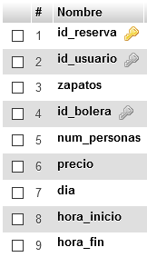
Tabla reservas
En esta tabla se guarda toda la información relevante respecto a una reserva realizada por el usuario en una bolera en concreto.

Slide 19
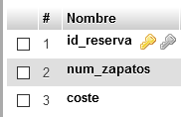
Tabla zapatos
Al hacer una reserva en una bolera, el usuario tiene la posibilidad de alquilar zapatos para todos o algunos de los asistentes. En esta tabla se almacena cuántos asistentes van a necesitar alquilar zapatos y el coste extra que estos tienen.

Slide 20
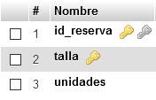
Tabla tallas
Cuando un usuario especifica en la reserva que quiere alquilar zapatos, en la tabla tallas se almacena cuántas unidades de cada talla va a necesitar.

Slide 21
Relación usuarios-reservas
Cuando un usuario se registra en la plataforma, este puede realizar numerosas reservas en la bolera que quiera.
La reserva va asociada al DNI del usuario que la realiza.

Slide 22
Relación reservas-bolera
Cuando se realiza una reserva, esta va asociada a una bolera por medio del identificador de la bolera. Cada reserva se realiza solamente en una bolera mientras que una bolera puede tener varias reservas para el mismo día y hora, siempre que no se exceda el número de pistas ocupadas.

Slide 23
Relación bolera-ubicación
Una bolera se encuentra situada en una calle de una ciudad de España que tiene asociado un código postal. Debido a que el código postal es único para una zona, se conoce en qué ciudad está localizada la bolera y también la provincia a la que pertenece.

Slide 24
Relación reservas-zapatos-tallas
Cuando se realiza una reserva en la plataforma, el usuario puede elegir si va a necesitar alquilar zapatos o no. En caso de que escoja hacerlo, se asociará la cantidad total de zapatos y el número de unidades de cada talla de una reserva al identificador de esta.

Slide 25
Instrucciones para el funcionamiento de la aplicación web
El proyecto debe estar dentro de la carpeta htdocs perteneciente a xampp y debe tener el nombre Ansus.
Para visualizarla se debe escribir en la barra de navegación localhost/Ansus/index.php y se mostrará la ventana de inicio.
El nombre de la base de datos es “ansus”. Esta se crea automáticamente al importar el archivo “ansus.sql“.
El usuario de la base de datos es “ansus_bowling” y su contraseña es ​”andreayjesus”​. Se le deben otorgar todos los privilegios.
Dentro de la aplicación existen diversos usuarios que se pueden emplear para realizar reservas aunque también se incluye la opción de registrar a un usuario nuevo.

Slide 26
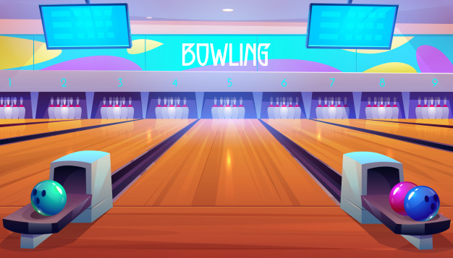
MUCHAS GRACIAS
POR SU ATENCIÓN

